Slide 1
Електропривод установки насосної станції подачі холодної води у водопровідну мережу житлового комплексу
Виконав: студент групи ЕПАcп-14з.н. Ротар О.Ю.

Slide 2
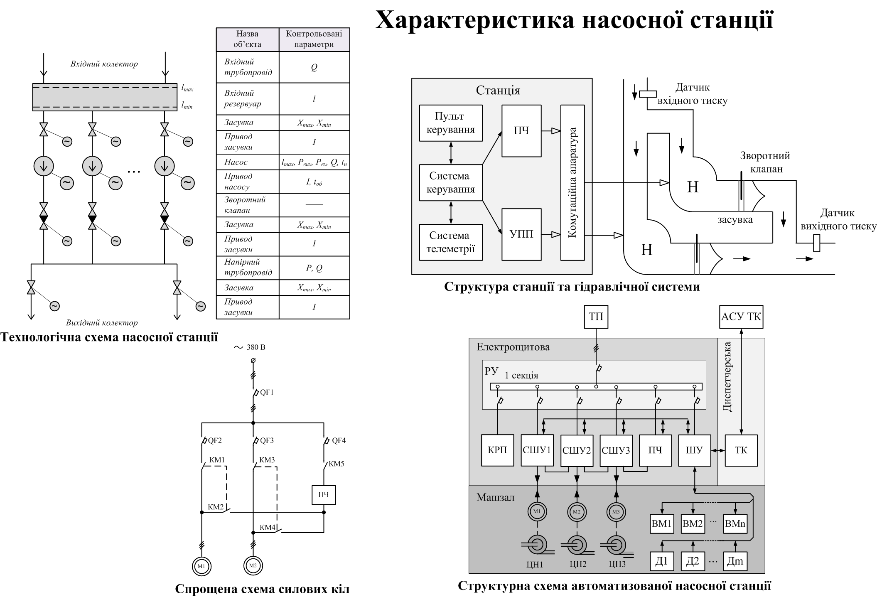

Slide 3
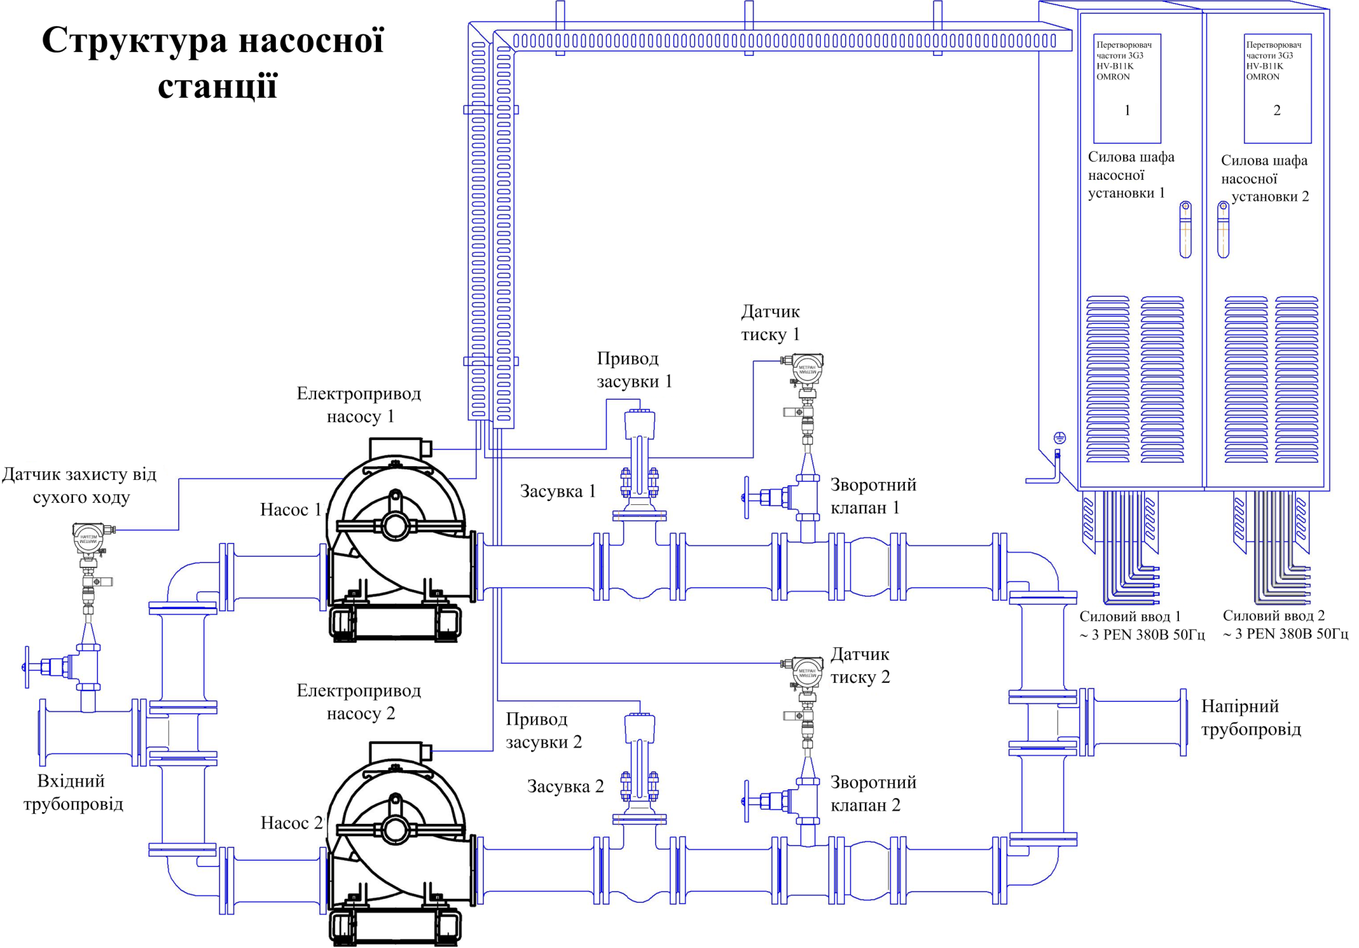

Slide 4
Техніко-економічне порівняння варіантів систеп елеткрпориводів
Показники | Тип системи
 | ТРН-АД | ПЧ-АД | АВК | ПЧ-СД
Потужність двигуна Рн, кВт | 110
Вартість двигуна (Д), грн. | 32108 | 32108 | 32108 | 47830
Вартість системи керування (СК), грн. | 678109 | 84593 | 59360 | 86970
Капіталовкладення К=Д+СК, грн | 710217 | 116701 | 91468 | 134800
Е_{а} | 0,1
Амортизаційні відрахування Са = Еа ⋅К, грн. | 71022 | 11670 | 9147 | 13480
Ео | 0,015
Витрати на обслуговування і ремонт Со = Ео ⋅ К, грн. | 10653 | 1751 | 1372 | 2022
Вартість електроенергії mo, грн/кВт год | 1,59
Kоефіцієнт завантаження k_{з} | 0,98
Річний час роботи Т_{р}, год | 8760
ККД η_{д}, % | 0,94
Втрати потужності ΔР=kз ⋅Рн ⋅(1-η_{д}/η_{д}), кВт | 6,88 | 6,88 | 6,88 | 6,88
Коефіцєнт, що враховує діапазон регулювання кутової швидкості k_{ω} | 0,94 | 0,65 | 0,98 | 0,65
Кількість втраченої електроенергії за рік ΔW=ΔР*Т_{р}*k_{ω}, кВт | 56660 | 39180 | 59071 | 39180
Витрати на електроенергію С_{ΔW} = mo*ΔW, грн | 90089 | 62296 | 93922 | 62296
Собіварітсть С = Са + Со + С_{ΔW}, грн. | 171764 | 75716 | 104441 | 77798
Нормативний коефіцієнт економічної ефективності Ен | 0,12
Зведені витрати З = Ен ⋅К + С, грн. | 256 990 | 89 720 | 115 417 | 93 974

Slide 5
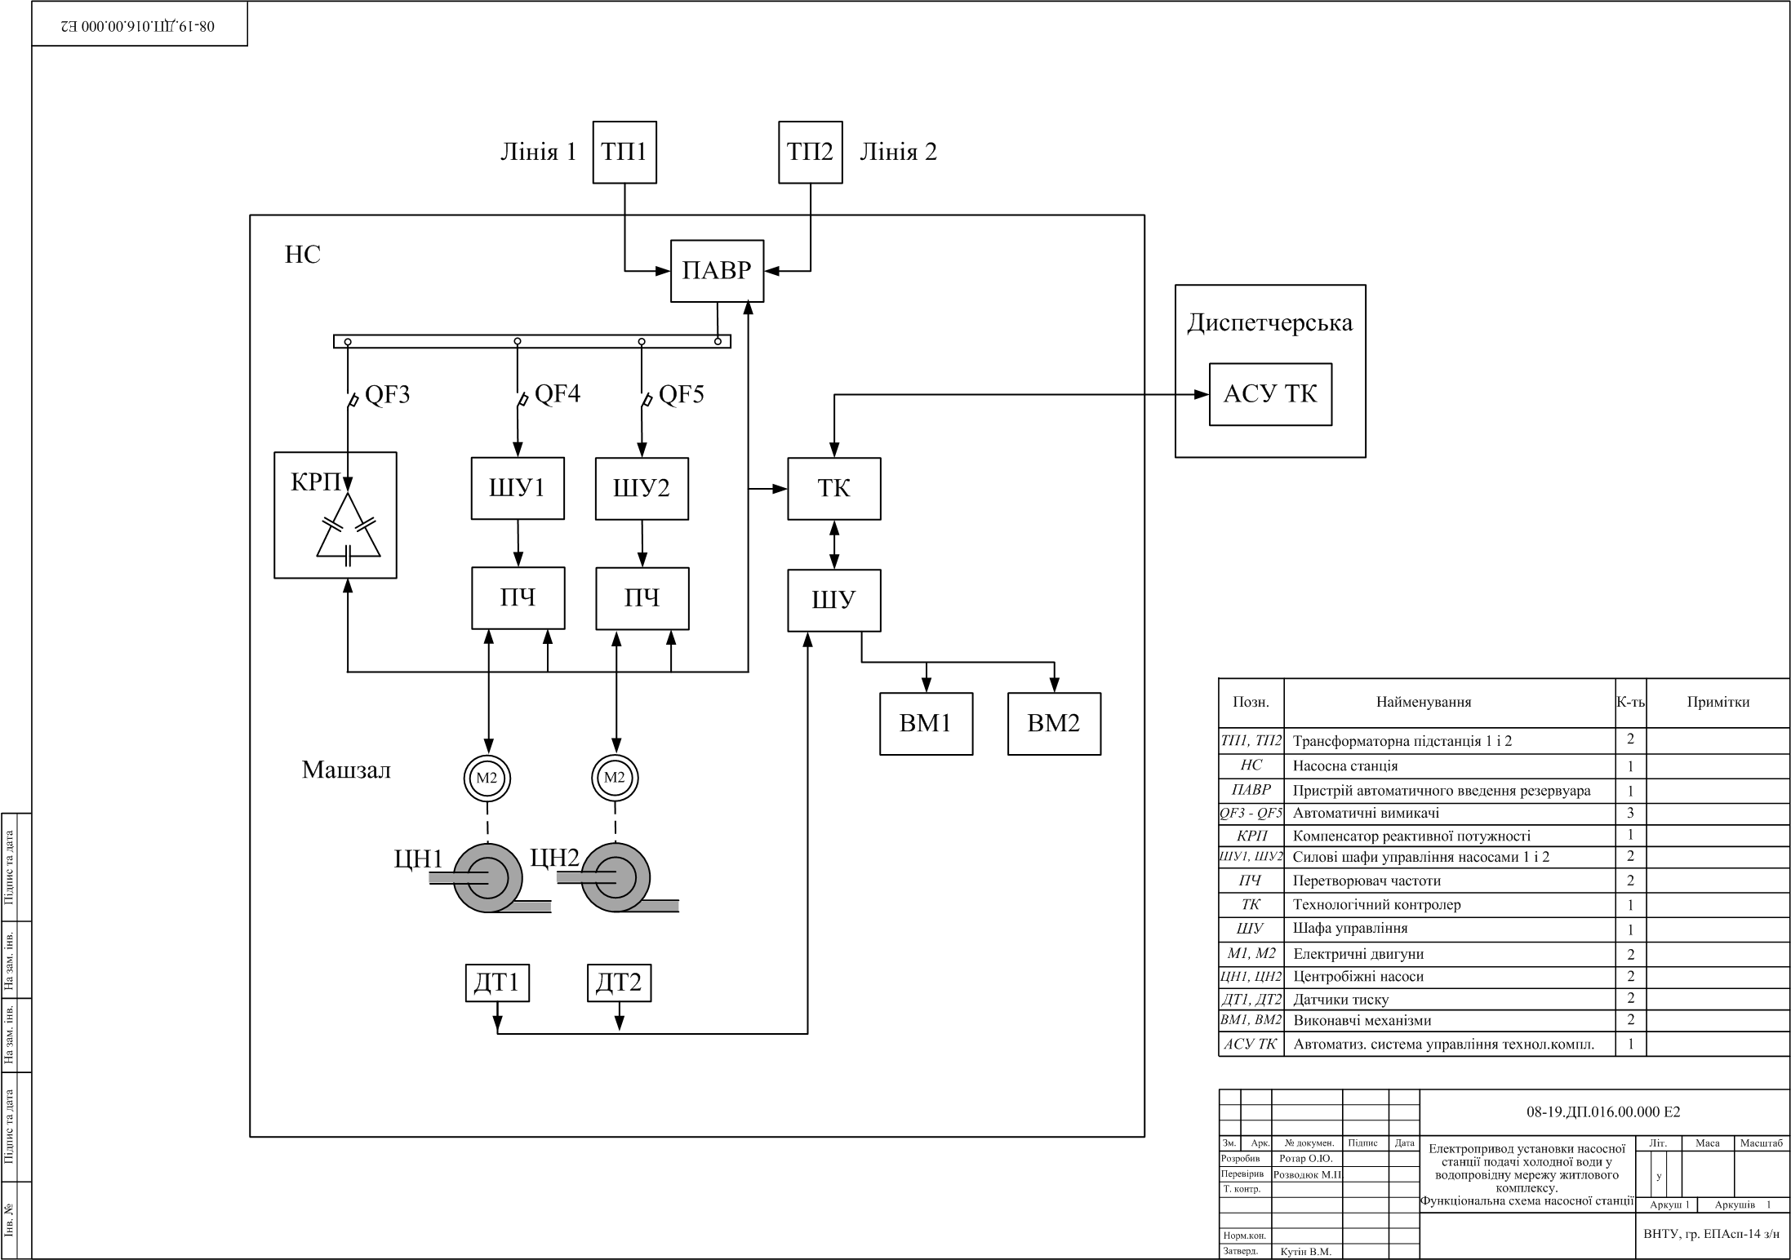

Slide 6
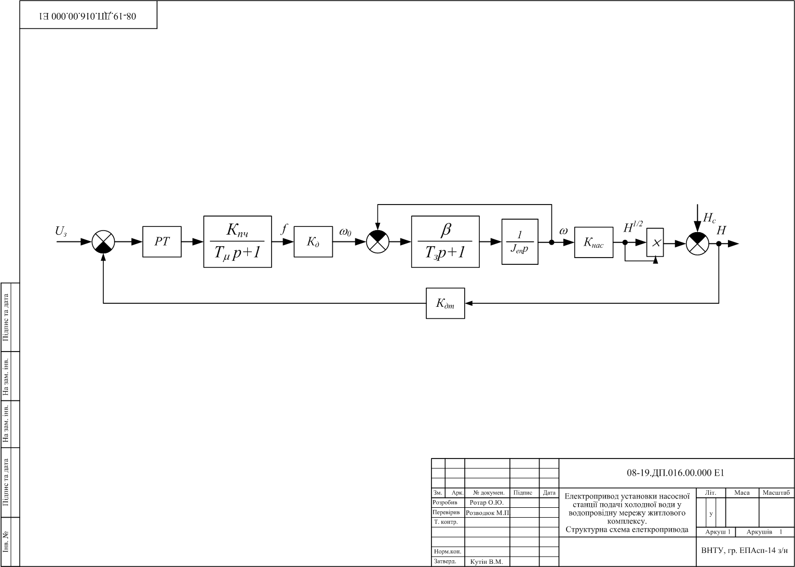

Slide 7
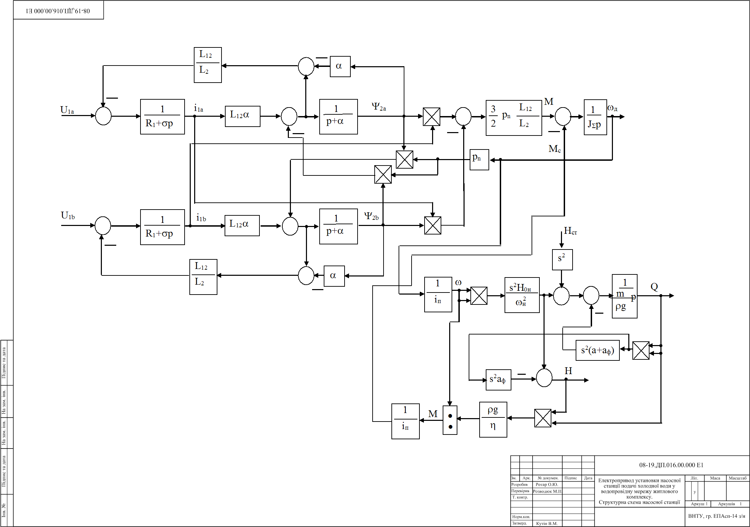

Slide 8
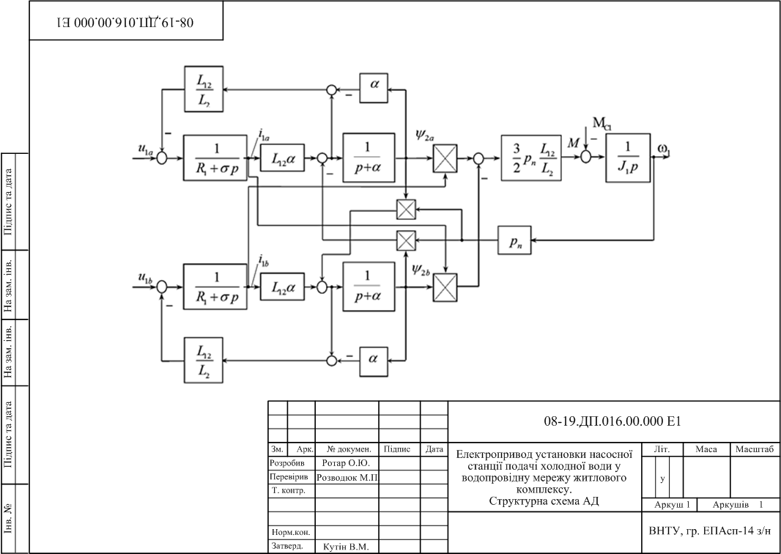

Slide 9
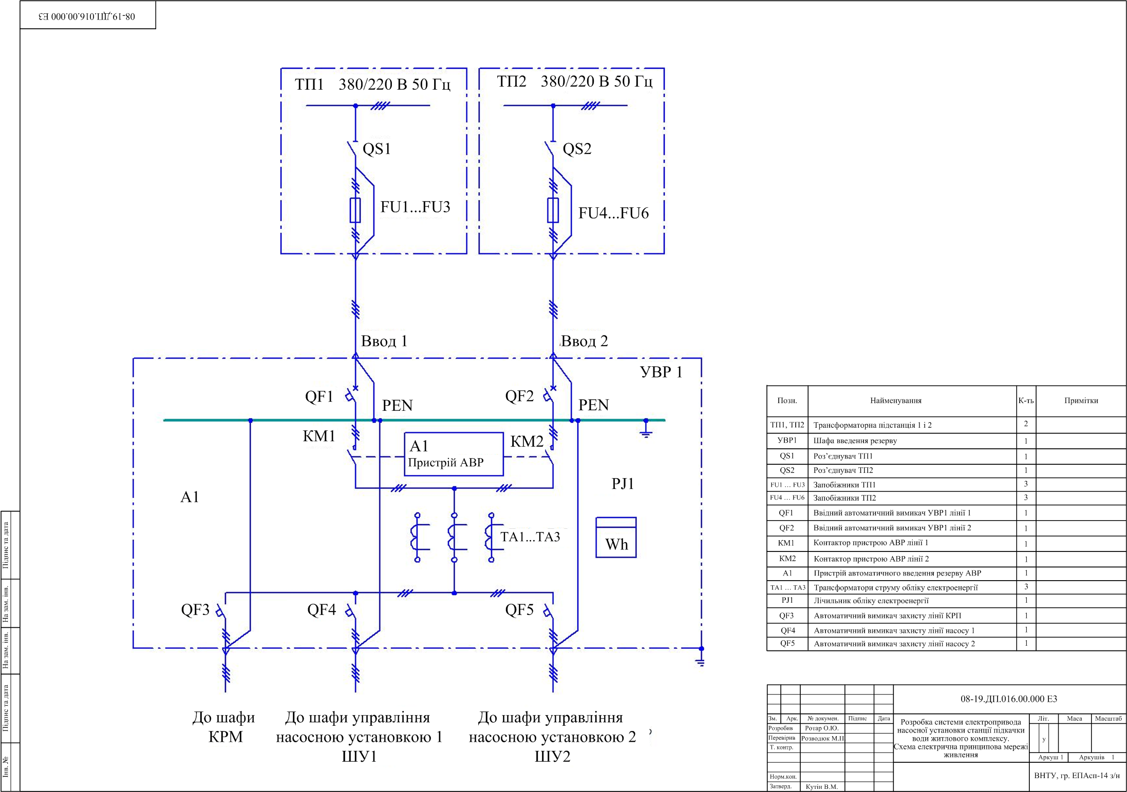

Slide 10
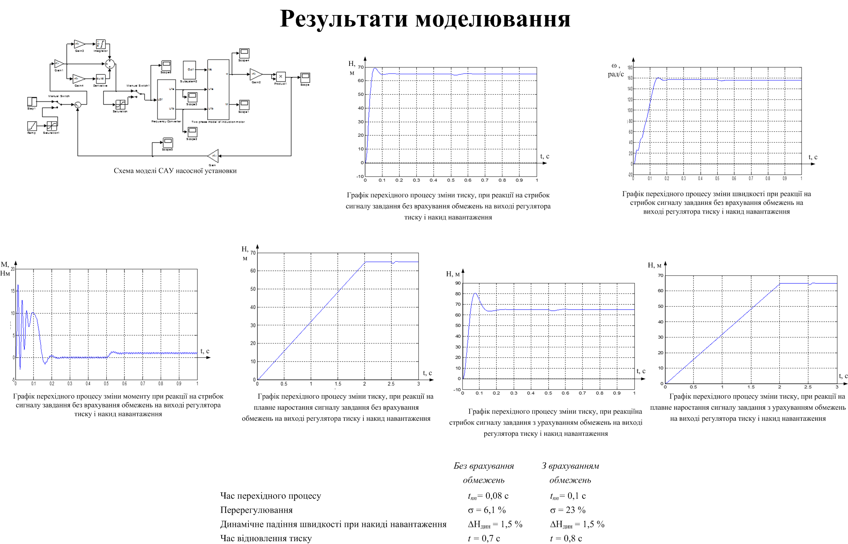

Slide 11
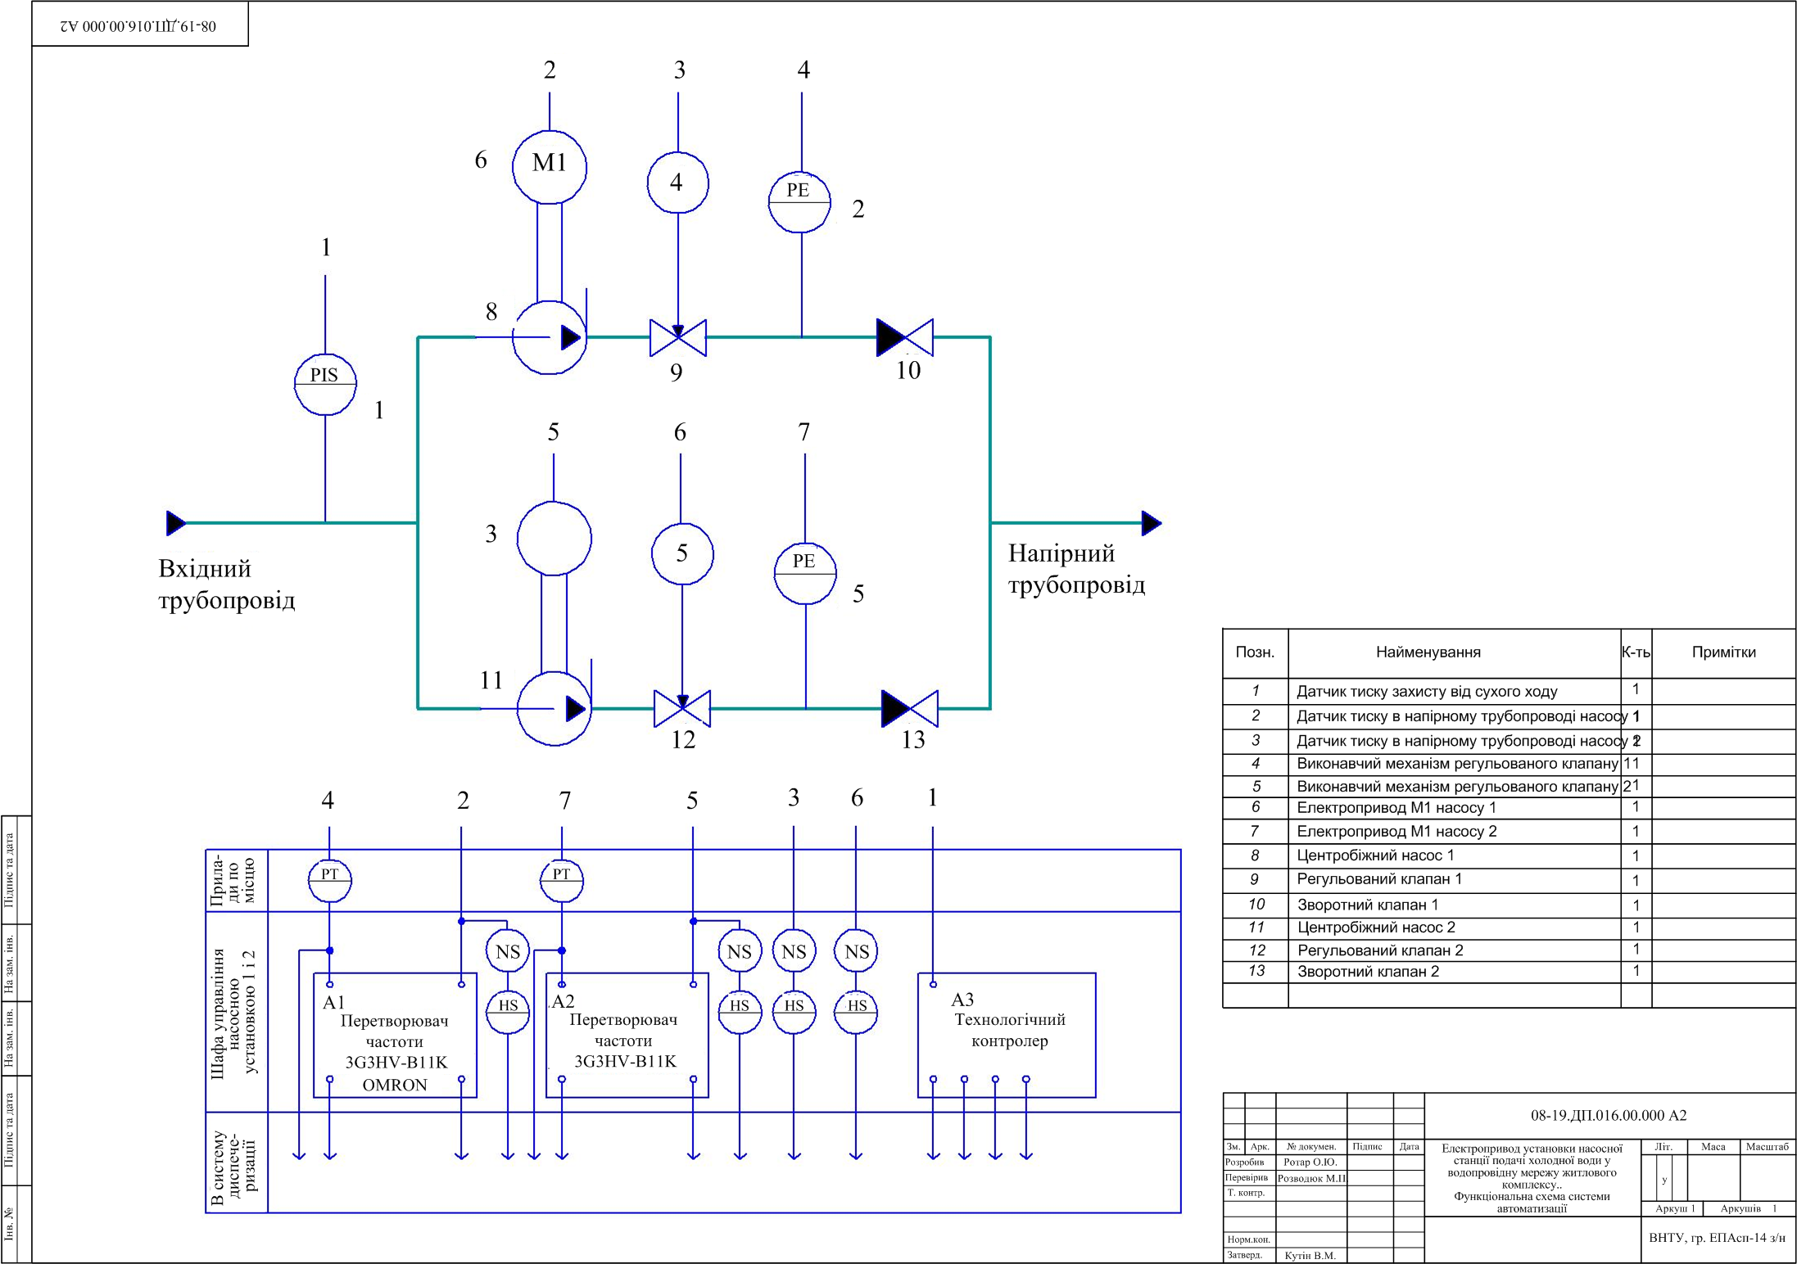

Slide 12
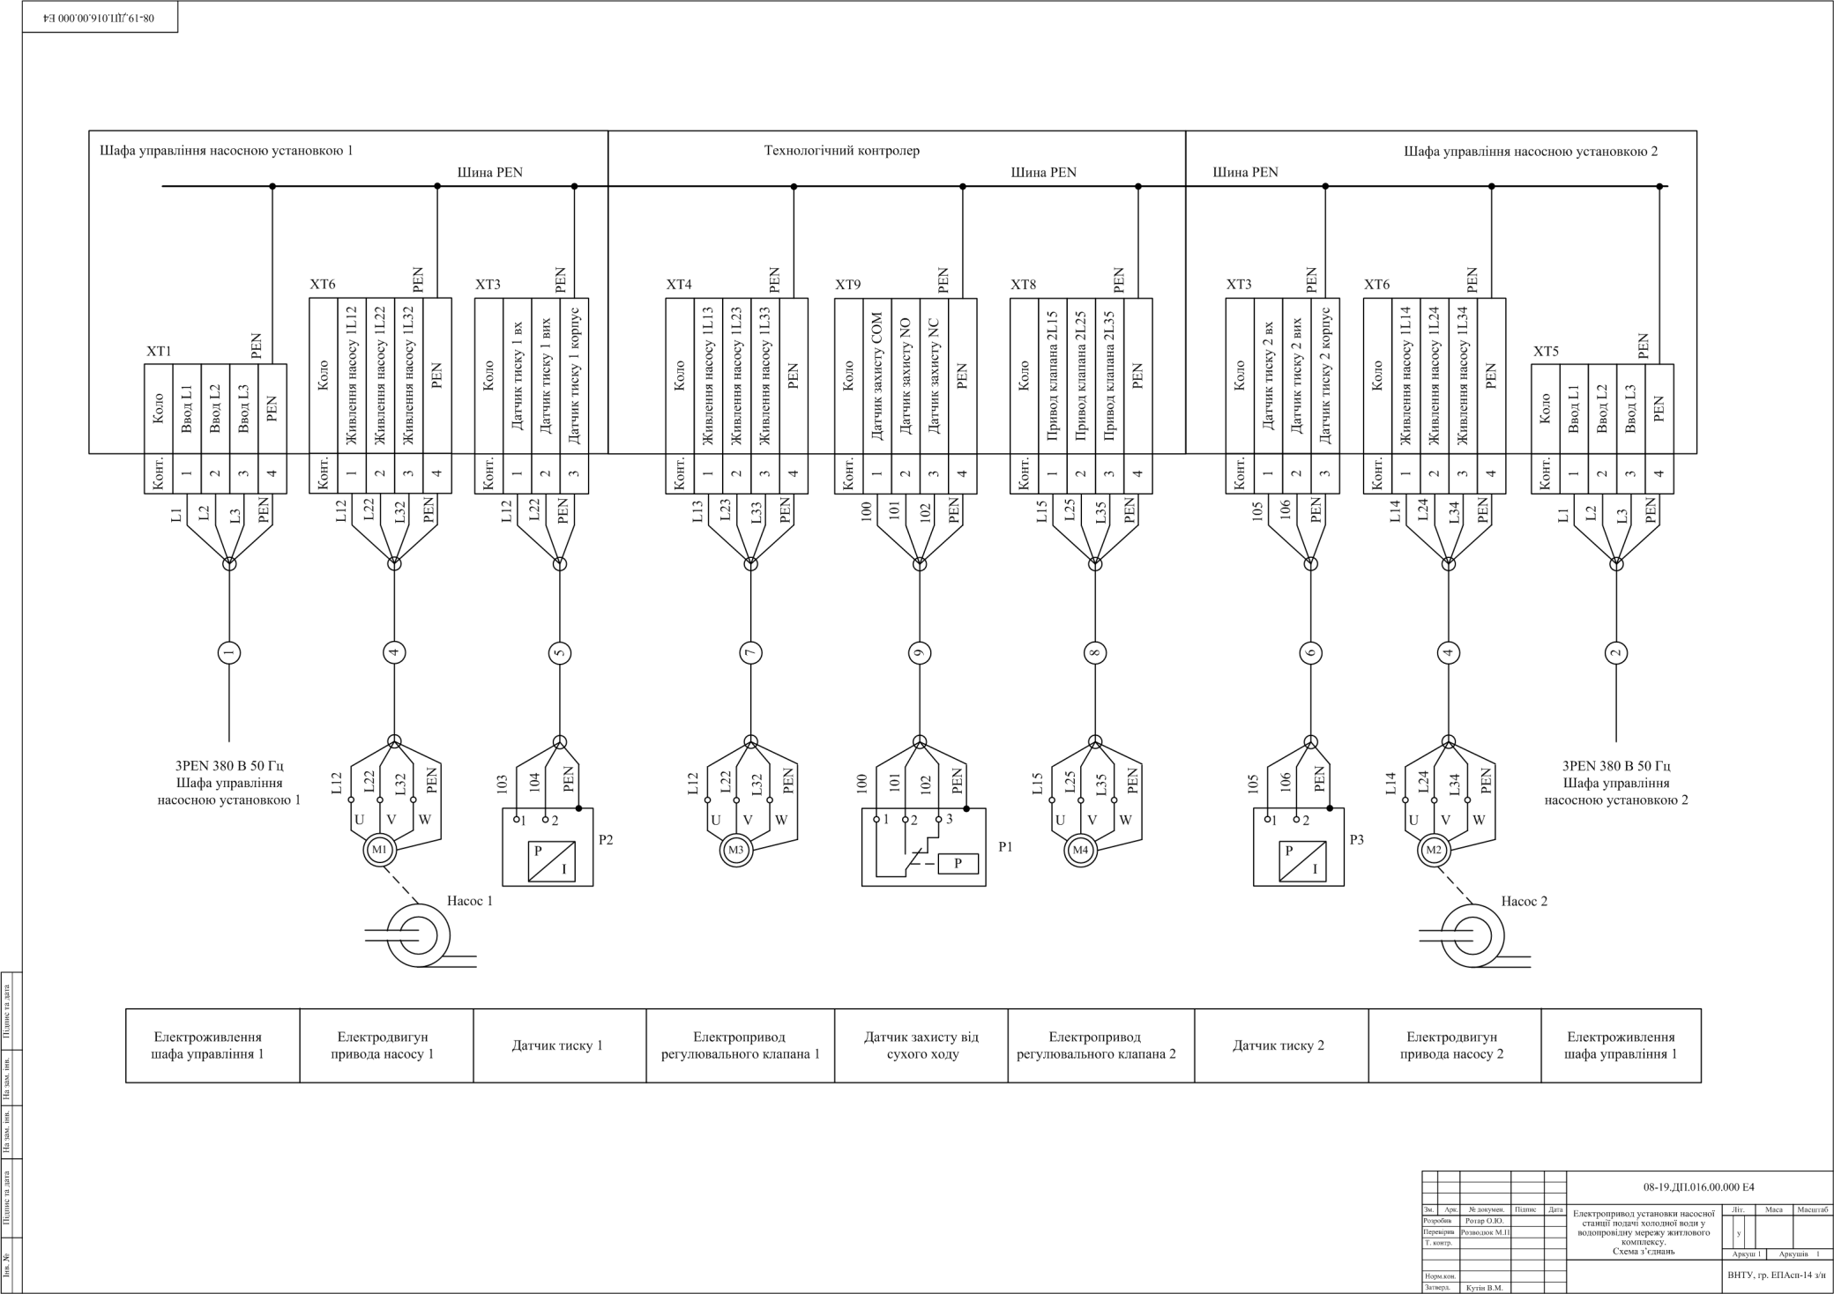

Slide 13
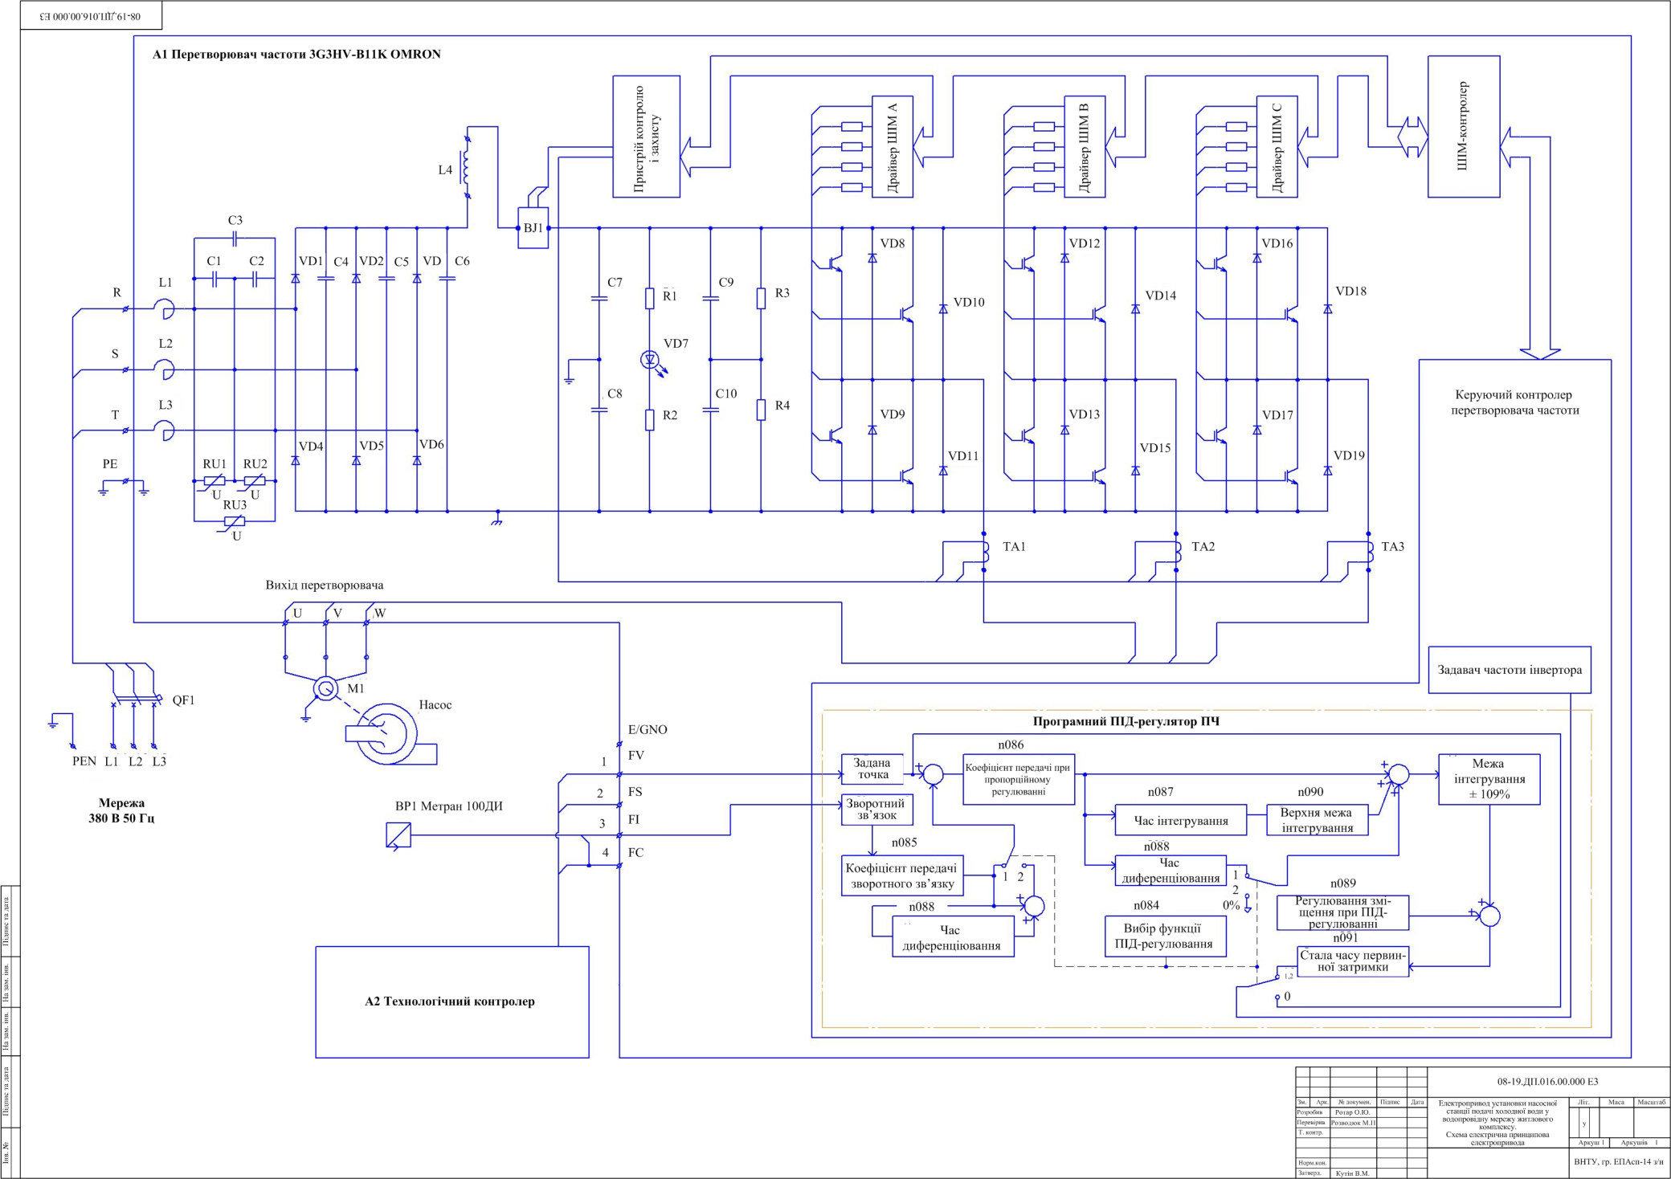

Slide 14
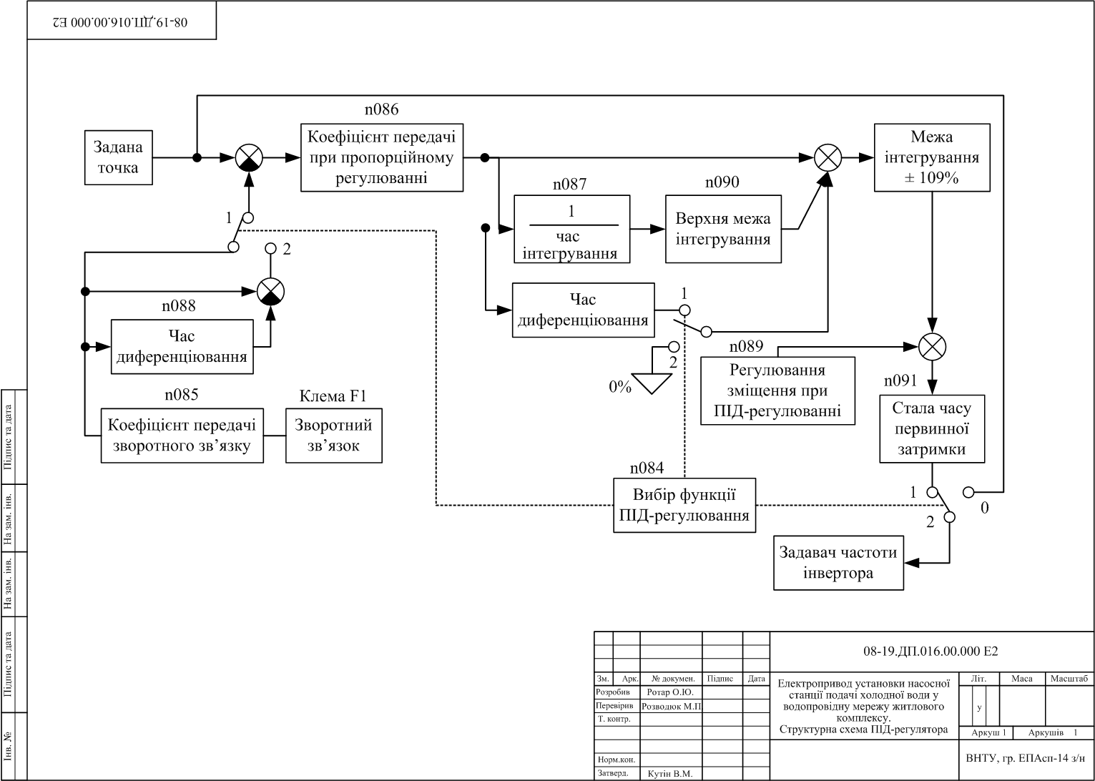

Slide 15
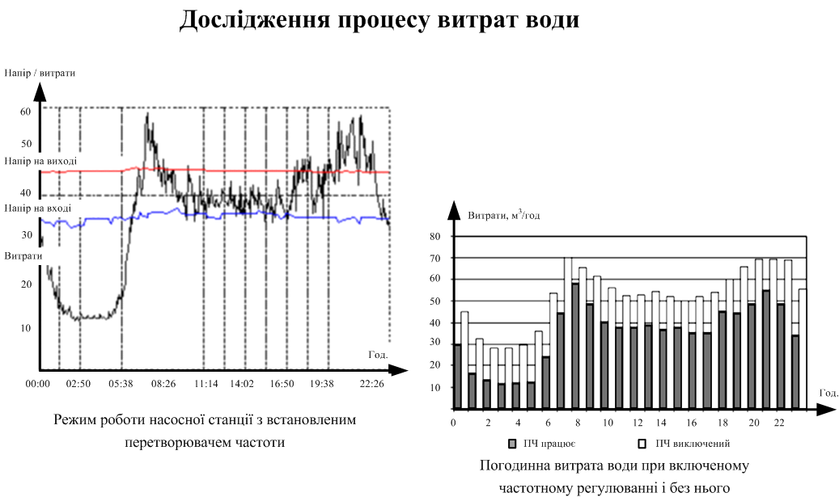

Slide 16
Дякую за увагу!
Доповідь завершено.

